Slide 1




La FDME
Feuille De Match Électronique
La GDME
La Gestion De Match Électronique
Réalisation :
  FFHB – CNA – Pôle Développement

Slide 2

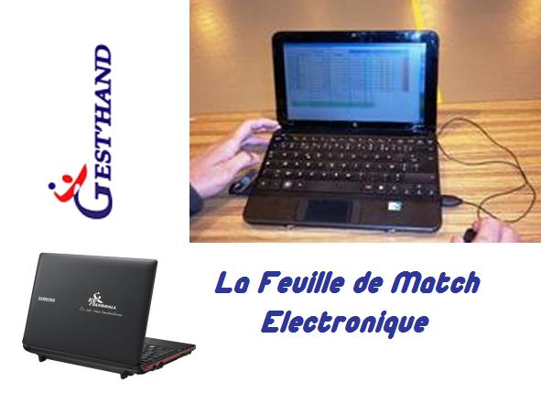
La FDME

Slide 3
FDME : Schéma De Principe
Téléchargement des données en lien avec Gest'Hand
  Joueurs/Officiels : Locaux – Visiteurs
  juges arbitres,
Phase 1 :
Préparation de la rencontre
Dans le gymnase, saisie de la feuille de match et du résultat, sauvegarde des données
Cette opération ne nécessite pas de connexion internet
Phase 2 :
Saisie FDME
Phase 3 :
Envoi FDME par internet
A effectuer dès que la rencontre est terminée
Connexion internet obligatoire
Notes:
3

Slide 4
FDME : Phase 1 - Connexion
Dans le menu, cliquez sur « Fichier » « Connexion »
Saisir club xxyyzzz (ex : 1669009)
Utiliser la clé USB pour vous connecter

Slide 5
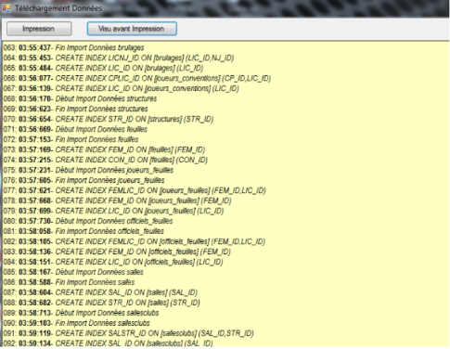
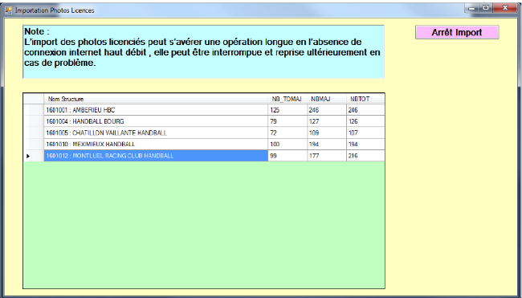
FDME
Phase 1 - Connexion
Menu « Fichier » puis « Importation des données »
l'importation s'effectue : rencontre + Photo

Slide 6
FDME
Phase 1 - Connexion
Une nouvelle fenêtre s’ouvre, attendre le téléchargement des données
Connexion à une base de données : Cas ou le PC sert à plusieurs clubs
  Lors que vous avez téléchargé les données du 1er club et si votre ordinateur sert à plusieurs connexions (ex : 2 clubs en convention) le menu s ’incrémente d’un nouveau sous menu : « Sélection club Base »

Slide 7
FDME
Phase 1 - Connexion
Si vous souhaitez changer de club, cliquer sur le menu « Sélection Club Base »
➔ Un pop-up s’ouvre
Sélectionner le club et cliquer sur le bouton «Sélectionner Base»
➔ Vous êtes connecté au nouveau club
➔ Procéder au téléchargement des données

Slide 8

FDME : Phase 1 – Connexion
Créer une clef « Utilisateur Gest’Hand »

Slide 9
FDME
Phase 1 – Connexion
Créer une clef « Utilisateur Gest’Hand »
Cette clef vous évite, lors de la connexion, de ressaisir systématiquement votre identifiant et mot de passe
Elle permet à un utilisateur club autorisé (responsable d’équipe) de télécharger les données et de renvoyer les feuilles de matchs vers GestHand en mode connecté sans qu’il ait à connaitre le login et le mot de passe

Slide 10
FDME
Phase 1 – Connexion
Créer une clef « Utilisateur Gest’Hand »
Mettre une clef USB
Cliquez sur « Crée clef utilisateur Gest’Hand »
Un pop-up s’ouvre

Slide 11
FDME : Phase 1 – Connexion
Créer et enregistrer des signatures sur une clef USB

Slide 12
FDME
Phase 1 – Connexion
Créer et enregistrer des signatures sur une clef USB
Cette clef vous permet de signer la feuille de match à la fin de la rencontre
Insérer votre clef USB
Se connecter
Cliquez sur « Cree Clef Signature »

Slide 13
FDME
Phase 1 – Connexion
Créer et enregistrer des signatures sur une clef USB
Dans la fenêtre qui s’ouvre
Sélectionner le nom et cliquez sur « Création Clef »
Mettre un mot de passe et cliquez sur « création clef »

Slide 14
FDME : Phase 1 – Connexion
Impression des planches de licences avec photo

Slide 15
FDME
Phase 1 – Connexion
Impression des planches de licences avec photo
Connectez vous sur votre FDME
Dans le menu Photos licences
Sélectionner Gestion photos licenciés

Slide 16
FDME
Phase 1 – Connexion
Impression des planches de licences avec photo
Dans la page qui s’ouvre : Posez les filtres Age, catégories…

Slide 17
FDME
Phase 1 – Connexion
Impression des planches de licences avec photo
Puis cliquer sur « imprimer »

Slide 18
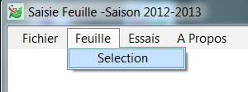
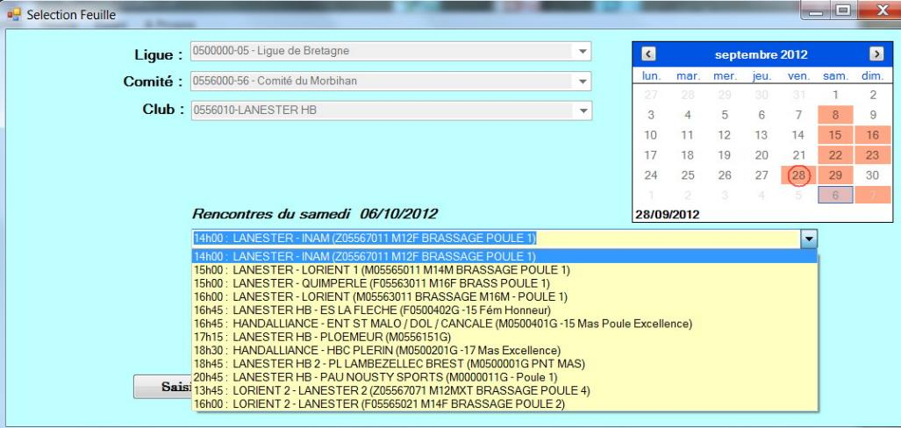
FDME : Phase 2 - Saisie
➔ Pas de connexion internet obligatoire
Sélectionner la rencontre concernée en choisissant dans la fenêtre qui s'affiche
  La date dans le calendrier
  La rencontre dans le menu déroulant

Slide 19
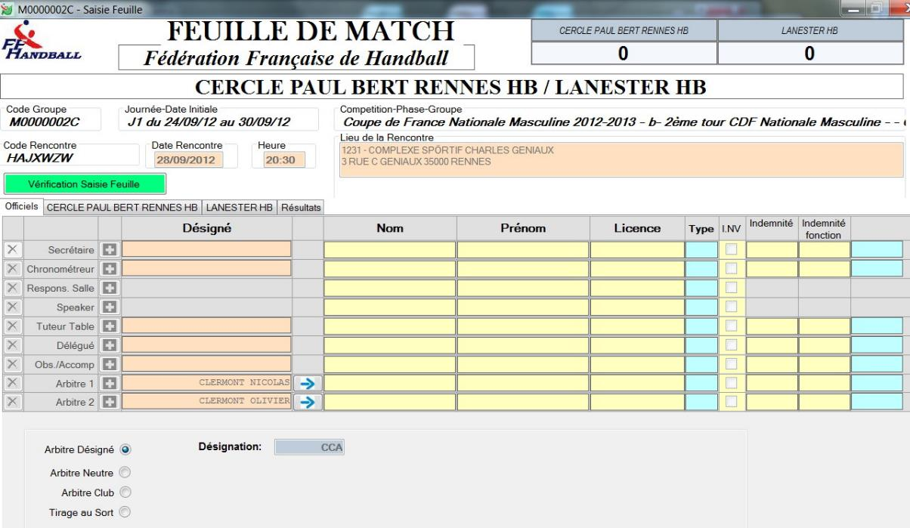
FDME
Phase 2 - Saisie
4 Onglets
NOTA : Juges arbitres, juge délégué, juge accompagnateur désignés :
➔ Préinscrits dans la colonne « Désigné »

Slide 20
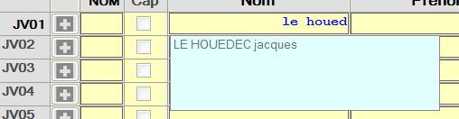
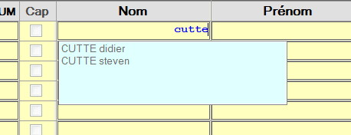
FDME
Phase 2 - Saisie
Principes de saisie :
Écrire le début du nom, dès qu'il s'affiche, appuyez sur « Entrée » ou « Tab »
Deux noms sont identiques ? ➔ Tapez les 1ères lettres du prénom, appuyez sur « Entrée » dès qu'un seul nom apparaît
NOTA : Si deux homonymes (dans l'autre club) :
➔ Tapez en plus le n°de licence

Slide 21
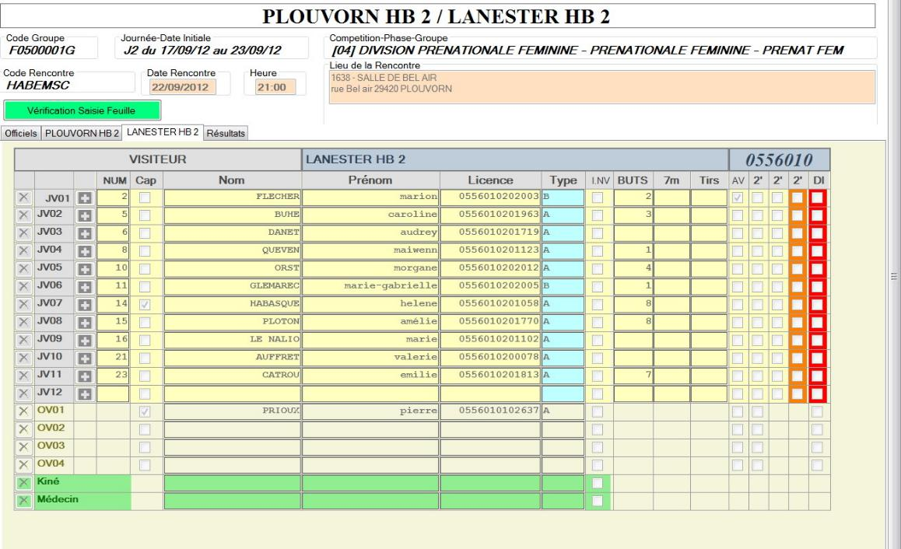
FDME
Phase 2 - Saisie
Saisie par les deux clubs :
  Joueurs
  Officiels d'équipes
N° des joueurs à inscrire (cliquer sur « NUM » pour mettre dans l'ordre)
1 joueur coché « Capitaine »
1 Officiel coché Officiel Responsable

Slide 22
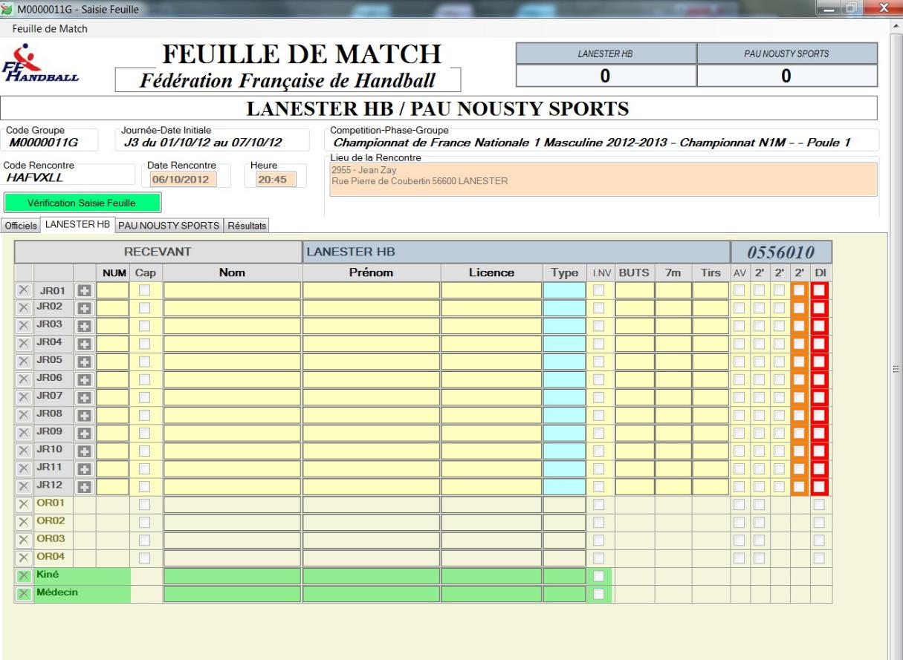
FDME
Phase 2 - Saisie
En cliquant sur ces onglets avec le clic droit, vous pouvez faire apparaître l'ensemble des joueurs de la dernière équipe enregistrée lors du dernier match
➔ A modifier ensuite éventuellement

Slide 23
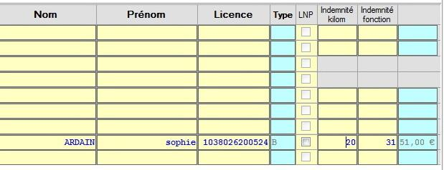
FDME
Phase 2 - Saisie
Les juges arbitres cliquent sur la pour valider leur désignation sur la rencontre :
Saisir les :
  Les indemnités de déplacement
  Les indemnités de fonction (frais de matchs)
➔ Permet de calculer les péréquations en fin de saison

Slide 24
FDME
Phase 2 - Saisie
Si les juges arbitres ne sont pas désignés ou ceux désignés ne sont pas présents, saisie manuelle sur la FDME après avoir choisi le type de remplacement :
➔ Saisir le nom des juges arbitres

Slide 25
FDME
Phase 2 - Saisie
Dans le cas d'un tirage au sort entre deux joueurs, renseigner les deux champs :
Attention : les joueurs doivent avoir été saisis avant de renseigner cette fenêtre

Slide 26
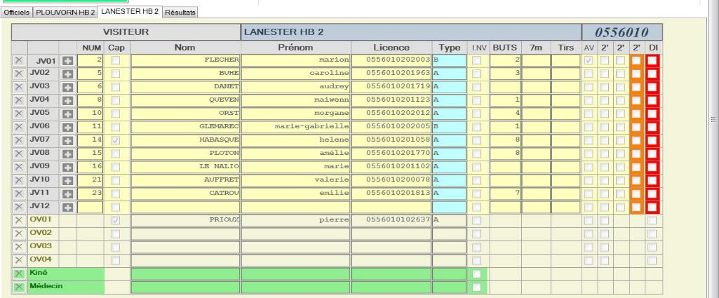
FDME : Vérification
Les juges arbitres vérifient si tous les acteurs sont saisis (Nombre de joueurs et Officiels)
Les juges arbitres décochent chaque case « INV » après avoir vérifié l'affichage de la Licence
NOTA : INV : Identité Non Vérifiée

Slide 27
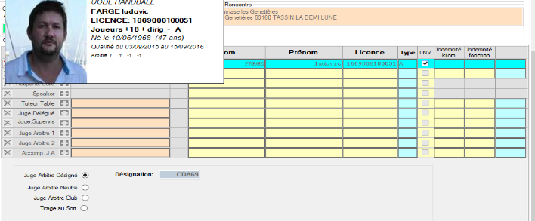

FDME
Vérification
Lorsque l'on décoche chaque case « INV » la licence dématérialisée apparait
Pour faire disparaître l'affichage de la licence (généralement la dernière)
➔ Cliquer plusieurs fois sur la case « INV » d'un même joueur
! Bien penser à laisser cette case décochée

Slide 28

FDME
Vérification
Si un joueur ne possède pas de licence, il est possible, sous la responsabilité du responsable d’équipe de saisir manuellement son nom et prénom
➔ Ex : cas du joueur dont la licence est déposée et ou la Ligue a assuré que le joueur serait qualifié à cette date
Il revient aux arbitres de vérifier son identité avant de décocher

Slide 29

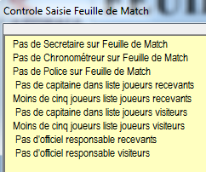
FDME
Vérification
Cliquez sur pour afficher les anomalies éventuelles :

Slide 30
FDME
Vérification
Cas des joueurs sans licence avec justificatif d'identité
Un joueur(euse) dont la Licence n'apparaît pas sur la FDME doit justifier de son identité à l'aide d'un justificatif d'identité avec photo
Le justificatif d'identité avec photographie peut être présenté sous le format papier classique mais aussi au format numérique
Le juge arbitre doit décocher la case « INV » sur la feuille après vérification du justificatif d'identité avec photo.

Slide 31
FDME
Vérification
Cas des joueurs sans licence et sans justificatif d'identité
Un joueur(euse) dont la licence n'apparaît pas sur la FDME et qui ne peut pas présenter de justificatif d'identité avec photo ne peut pas être inscrit(e) sur la feuille de match et ne peut pas prendre part à la rencontre.

Slide 32
FDME
Vérification
Les juges-arbitres doivent prévenir le joueur(euse) ou dans le cas d’un joueur(euse) mineur(e) concerné, l’officiel responsable de l'équipe majeur, pour lui signifier son interdiction de jouer et doivent le retirer de la FDME
Si le joueur(euse) ou son responsable exige qu'il joue malgré l'interdiction des juges-arbitres, alors les juges arbitres doivent laisser cochée la case «INV» et noter un commentaire

Slide 33
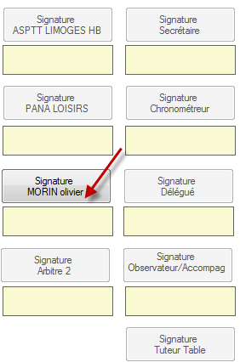
FDME
Vérification
Blocage de la feuille de match par les juges arbitres (Onglet Résultat)
  Avec leur clef USB de signature :
    Introduire la clé USB dans l'ordinateur
    Cliquez sur au moins le nom d'un juge arbitre
    Attendre que Windows la reconnaisse avant de cliquer sur le bouton « signature ».
Avant la rencontre, signature :
Un des juges arbitres ; cette signature bloque la FDME et les autres signatures
Pas les officiels responsables d'équipes
Pas Chronométreur/Secrétaire

Slide 34
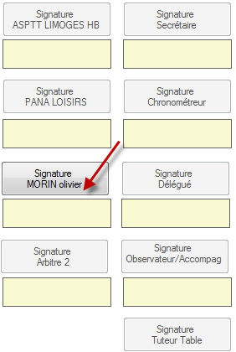
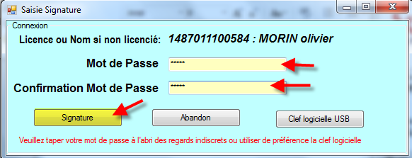
FDME
Vérification
  Sans votre clef USB de signature
    Cliquer sur votre nom,
    Dans la fenêtre qui s'affiche :
    Saisir votre mot de passe
    Saisir la confirmation de votre mot de passe
    Cliquez sur Signature

Slide 35
FDME : Pendant la Rencontre
Le secrétaire doit utiliser :
  Soit la feuille de Gestion De Match Electronique (GDME)
  Soit la feuille de table manuelle si le PC est indisponible

Slide 36
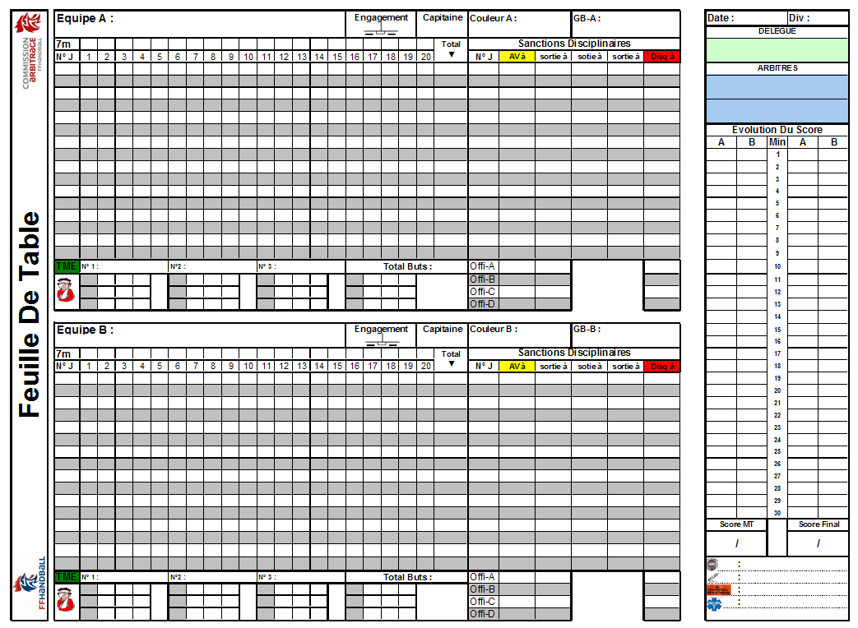
GDME : Feuille De Table Manuelle

Slide 37
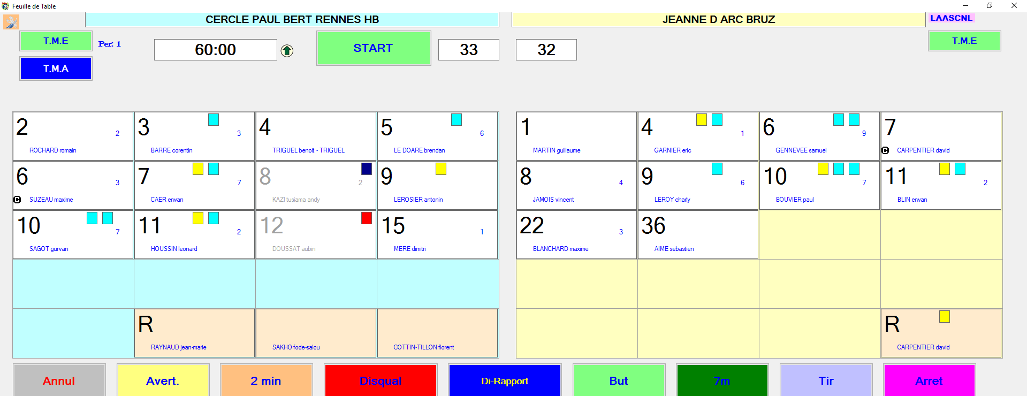
La GDME

Slide 38
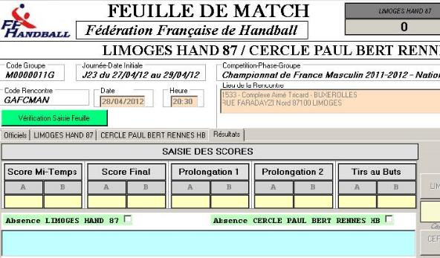
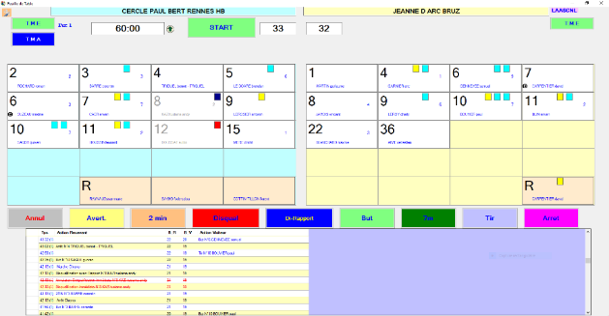
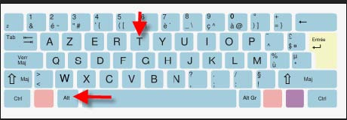
La GDME : Accès
Appuyer sur : « Alt – T » ou « Alt –N »
Version Standard
Version avec saisie
de temps de jeu
Alt + T
Les joueurs et officiels (R) participant à la rencontre sont saisis

Slide 39
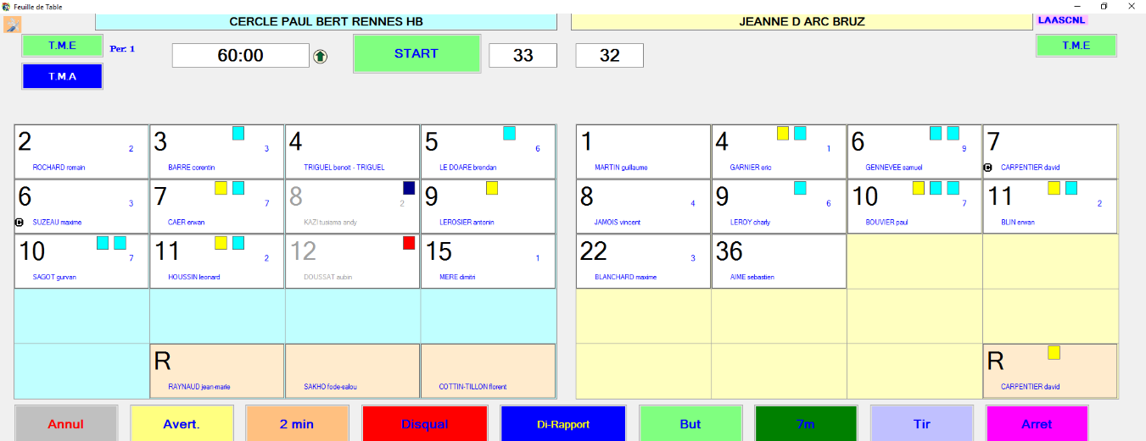
La GDME : Configuration
Configurer ou vérifier le paramétrage en cliquant sur le bouton en haut à gauche
Sélectionner dans la liste déroulante « Paramétrage Rencontre »
➔ Si fausse manipulation, on peut « Réinitialiser la Feuille »

Slide 40
GDME
Configuration
On peut gérer :
  Le Nombre de périodes
  La durée du match
  Le décompte du chrono : Ascendant ou descendant
  La durée des exclusions
  Le nombre de temps mort par équipe
  La durée des temps morts
Cliquer sur « Sauvegarde »

Slide 41
GDME : Arrivée En Cours
➔ Le joueur ou l'officiel qui arrive en cours de rencontre peut participer à la rencontre après accord des officiels de table ou des juges arbitres
clic droit sur une case vide
Cliquer sur :
  Ajouter Joueur
  Ou
  Ajouter Officiel
Notes:
41

Slide 42
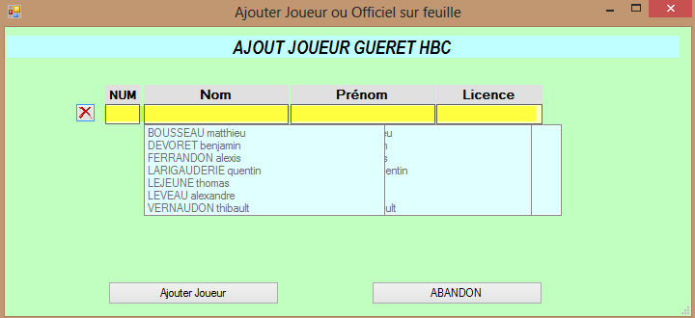
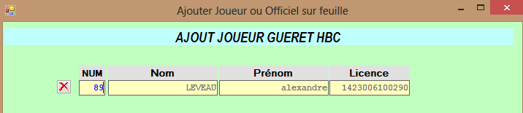

GDME
Arrivée En Cours
Saisir le nom dans la fenêtre qui s'affiche
Saisir son N°
Cliquer sur

Slide 43
GDME
Arrivée En Cours
Lors de l'importation de la GDME dans la FDME un message apparait
Cliquer sur et procéder à la saisie du joueur
Cliquer à nouveau sur :
➔ Ne pas oublier de demander de vérifier l’identité et de décocher la case INV

Slide 44
GDME : Au Début De La Rencontre
Vous pouvez également modifier visuellement la position des équipes sur la GDME par rapport au terrain
Vous avez la possibilité de mémoriser l’équipe qui engage en première ou seconde période en faisant un clic droit sur le nom de l’équipe

Slide 45
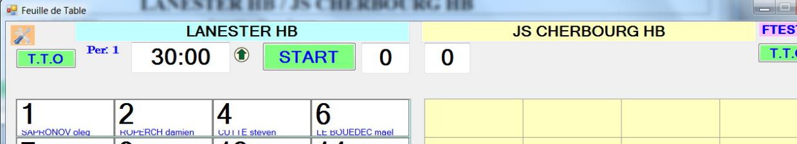
GDME
Au début de la rencontre
Au coup de sifflet du juge arbitre cliquer sur "START"
Le chronomètre démarre

Slide 46

GDME : Gestion Du Temps
➔ Il est possible de re-synchroniser le chrono de la GDME avec le chrono de la salle
Faire un double click sur le chrono, le fond devient orange , ajuster le temps avec les flèches montante et descendante du clavier
Double Clic

Slide 47
GDME : Enregistrements Évènements
Dès que le chrono est enclenché la liste des événements ou statistiques (Buts, 2min, etc…) sont répertoriés dans le bloc du bas

Slide 48
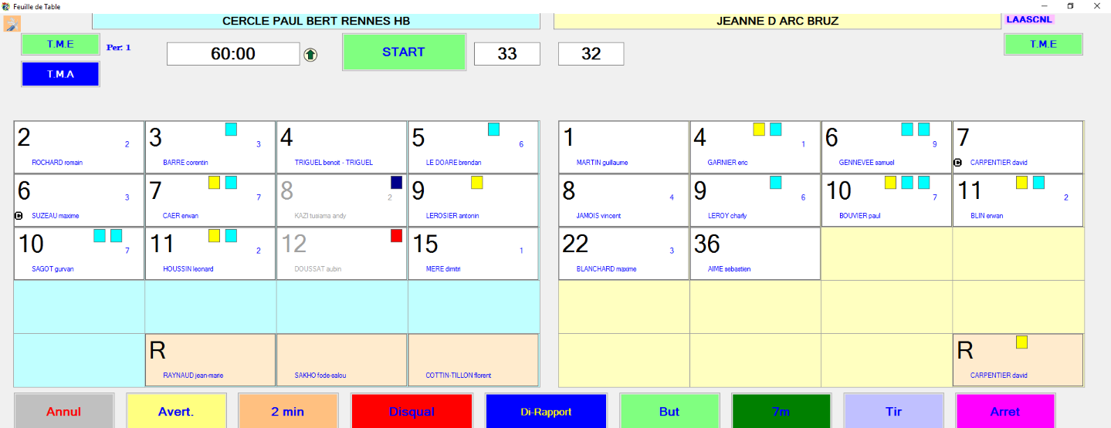
GDME : Enregistrer Les Buts
Sélectionner le joueur, la case de vient rouge
Cliquer sur le bouton « BUT »

Slide 49
GDME
Enregistrer Les Buts
Le but est inscrit dans la case du joueur et l'action répertoriée dans le bloc du bas
En cas d'erreur vous pouvez annuler l'action en cliquant sur ANNUL

Slide 50
GDME
Enregistrer Les Buts
Le but et l'action sont annulés

Slide 51
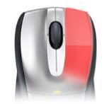
GDME : Supprimer Une Action
➔ Cette opération est à réaliser lors d'un arrêt du temps de jeu
Sélectionner la ligne dans le déroulé des actions
Faire un clic droit dessus
Cliquer sur :
Clic Droit

Slide 52

GDME : Erreur sur N° du joueur
➔ Cette opération est à réaliser lors d'un arrêt du temps de jeu
Sélectionner la ligne dans le déroulé des actions
Faire un clic droit dessus
Cliquer sur : et choisir le « bon » N°
Remplacement du joueur
Clic Droit
N° joueur
Remplacement du joueur
Pour une sanction disciplinaire : attendre la fin du temps d'exclusion pour effectuer la correction

Slide 53
GDME : Inscrire un Avertissement
Sélectionner le joueur sanctionné et cliquer sur le bouton
Un rectangle jaune apparait dans la case du joueur et l'action est inscrite

Slide 54



GDME : Inscrire 2’’ /  / +
Sélectionner le joueur sanctionné et cliquer :
  Soit sur le bouton
  Soit sur le bouton
  Soit sur le bouton
Pour une exclusion : un carré orange apparaît dans la case du joueur ainsi que le temps
de rentrée
Pour une disqualification : un carré rouge ou bleu apparaît dans la case du joueur ainsi que le temps de rentrée du nouveau joueur
➔ Pour une exclusion 2+2 min : Recommencer l'opération ; l'heure de rentée chrono +4min apparait
➔ Lorsque l'exclusion est terminée l' heure s'efface automatiquement

Slide 55
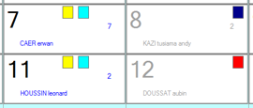
GDME
Inscrire  / 2’’ /  / +
Disqualification
rapport
Avertissement
Exclusion
Disqualification

Slide 56



GDME
Inscrire  / 2’’ /  / +
Une attention particulière :
Pour une disqualification lors de la 3ème exclusion ➔ Utiliser seulement le bouton 2mn
Dès qu’une des trois situations est saisie :
  3 x 2mn
  Disqualification immédiate
  Disqualification immédiate avec Rapport
➔ Il n’est plus possible de saisir quoi que ce soit pour le joueur

Slide 57
GDME
Inscrire  / 2’’ /  / +
Disqualification suite 3 fois 2min ou directe :
  Les joueurs disqualifiés suite à la 3ème exclusion ou directe sont inactifs sur la GDME et ne peuvent plus participer au jeu

Slide 58
GDME
Inscrire  / 2’’ /  / +
Si une erreur est commise : saisie d’une Disqualification Immédiate en lieu et place d’une Disqualification immédiate avec Rapport par exemple)
  Il faut d’abord annuler la saisie précédente : Touche ou bouton SUPPR
  Puis saisir la bonne action
  ➔ Cela est facilité dans ces situations par le fait que le jeu est arrêté

Slide 59
GDME
Inscrire  / 2’’ /  / +
Si malgré cela , l’arbitre constate à la fin de la rencontre que la disqualification n’a pas été saisie correctement :
  Il est alors nécessaire qu’il précise bien dans la case rapport arbitre qu’une erreur de saisie a été commise et qu’il y a bien eu présentation du carton Bleu et rapport au moment de la disqualification , afin d’éviter toute contestation ultérieure
Pour cela, il faut cliquer dans le rectangle « Rapport d’arbitre »

Slide 60
GDME
Inscrire  / 2’’ /  / +
Sur la FDME cette sanction, avec ou sans rapport se manifeste de la façon suivante:
  Ajout d’une colonne DR (Disqualification avec rapport)
  Import automatique depuis la feuille de table avec possibilité de correction.
Avec pour résultat au niveau de la case arbitre, seule la disqualification avec rapport génère un commentaire automatique qui peut-être complété par le juge arbitre

Slide 61
GDME
Inscrire  / 2’’ /  / +
Pour d’autres motifs il pourrait également arriver que la case sous « Rapport suit » soit vide
Pour pouvoir écrire dans la case sous « Rapport suit » il faut auparavant cocher le rectangle derrière le mot « Arbitre »

Slide 62
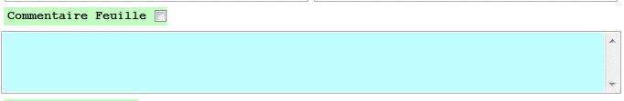
GDME
Inscrire  / 2’’ /  / +
Avant d’écrire dans la case « Rapport d’arbitre », il faut s’assurer que le joueur ne figure pas dans la case « Commentaires Feuille » :
  Dans le cas de « présence », il faudra le supprimer avant de le citer dans la case « Rapport Arbitre »
  Cliquer dans le rectangle derrière « Commentaires Feuille » pour accéder à l’écriture

Slide 63
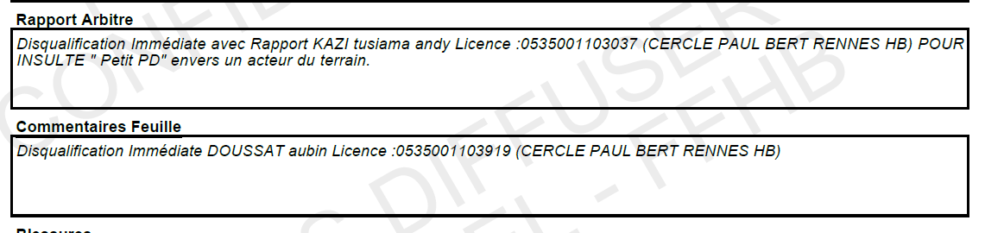

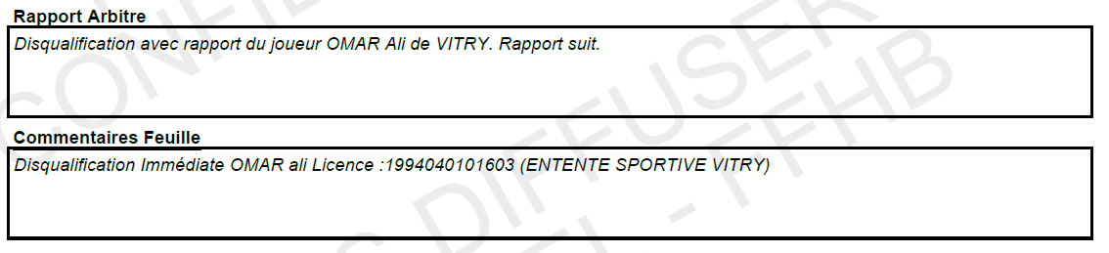

GDME
Inscrire  / 2’’ /  / +
Bonne saisie du secrétaire
Erreur de saisie : précision faite par les arbitres
Joueur A Licence 123654789
Joueur B Licence 123654789
Disqualification Immédiate avec Rapport du joueur A Licence 123456789 ( (ENTENTE SPORTIVE VITRY) pour tenue des propos « Petit PD » envers le chronométreur
Joueur A Licence 123654789
Joueur A Licence 123654789

Slide 64

GDME : La Commotion Cérébrale
Gestion du Carton Blanc

Slide 65
GDME
La Commotion Cérébrale
Les arbitres arrêtent le temps de jeu et font entrer sur l’aire de jeu 2 personnes éligibles et autorisées
En cas de doute sur une suspicion de commotion cérébrale, l’arbitre présente un carton blanc, de manière à ce que le signalement soit mentionnée sur la FDME (case cochée) par l’un des arbitres (nom du joueur, type de choc)
Le secrétaire de table inscrit sur la GDME le joueur ayant eu le carton blanc
L’officiel responsable d’équipe décide, au vu des symptômes constatés, s’il autorise son joueur à reprendre le jeu ou non pour le reste du match; cette décision est consignée sur la FDME par l’un des arbitres en fin de match

Slide 66
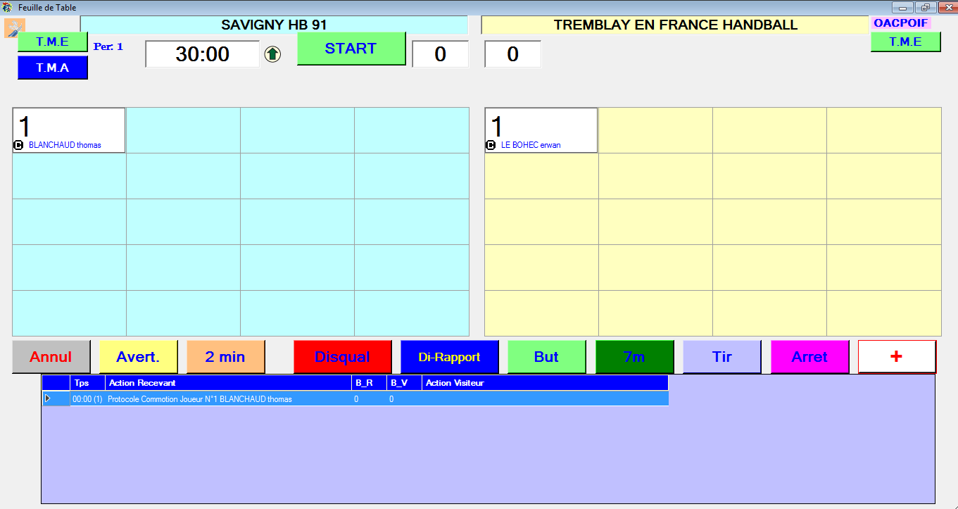
GDME
La Commotion Cérébrale

Slide 67
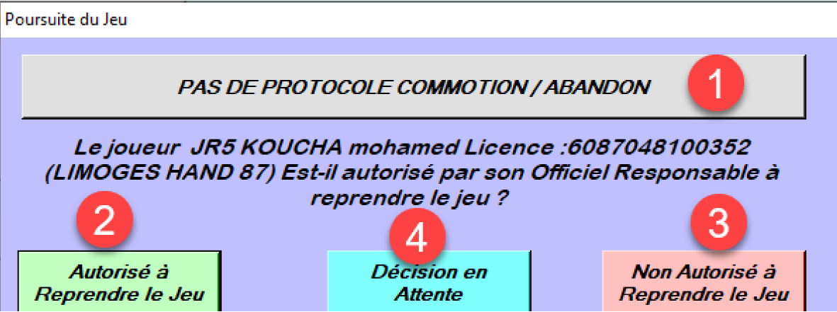
GDME
La Commotion Cérébrale
Afin de permettre la poursuite du jeu pendant l’examen médical éventuel, un formulaire offrant quatre possibilités s’ouvre :
1 ➔ Abandon de la saisie en cas d’erreur
2 ➔ Joueur autorisé à reprendre le jeu
3 ➔ Joueur non autorisé à reprendre le jeu
4 ➔ Décision en attente d’examen médical, mais reprise du jeu sans attendre la décision

Slide 68
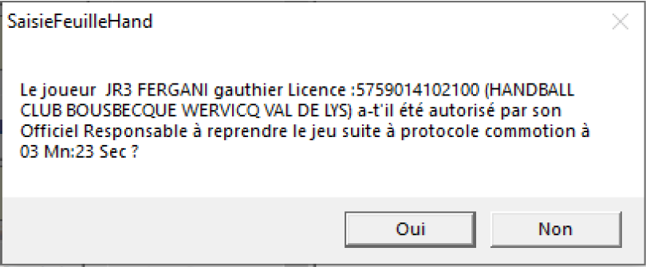
GDME
La Commotion Cérébrale
Dans le cas d’une décision laissée en attente (4), la réponse sera à apporter lors de l’import de la feuille de table à la fin de la rencontre

Slide 69
GDME : Statistiques
Il vous est également possible d'effectuer des statistiques sur :
Les jets de 7m
Les arrêts de gardien de but
Les Tirs
➔ La procédure est identique à celles des buts et des sanctions

Slide 70
GDME : Temps Mort d'Equipe
Lorsqu'un officiel d'équipe demande un TME, cliquer sur le bouton TME après accord des juges arbitres
➔ Le chrono du TME se déclenche et le décompte s'effectue
Le fonctionnement du TMA (Temps Mort Arbitre) est identique
N'oubliez pas de ré-appuyer sur le bouton « START » dés que la reprise du match

Slide 71
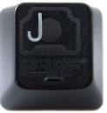

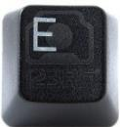
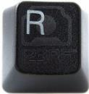
GDME : Raccourcis « clavier »
N° joueur
➔ Avertissement
N° joueur
➔ Exclusion
N° joueur
➔ Disqualification

Slide 72
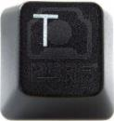
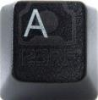
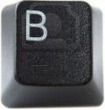
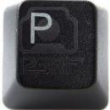
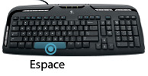
GDME
Raccourcis Clavier
N° joueur
➔ Tir sans but
N° joueur
➔ Arrêt du GB
N° joueur
➔ But
N° joueur
➔ But sur 7m
➔ Start / Stop du chrono

Slide 73
FDME : Après La Rencontre
Les juges arbitres, les officiels d'équipes (éventuellement), le Secrétaire, le Chronométreur, devront se retrouver pour finaliser la FDME
Ils confirmeront les informations de la feuille de table :
  Score à la mi-temps
  Score final
  Les buteurs
  Les 7m
  Les sanctions disciplinaires

Slide 74
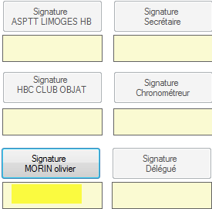
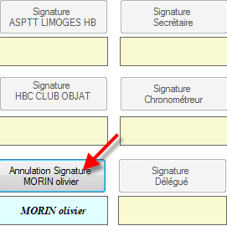
FDME
Après La rencontre
Les juges arbitres débloqueront la FDME
  Soit en insérant la clef USB de signature
  Soit en saisissant le mot de passe
  Cliquer sur : Annulation de signature

Slide 75
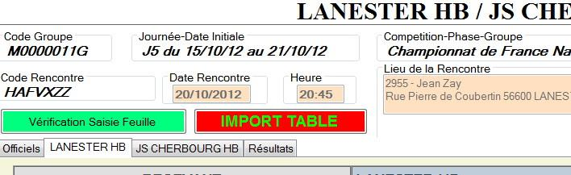
FDME
Après La rencontre
La FDME sera complétée par l'import de la GDME :
➔ Fermer la fenêtre de saisie de la GDME et cliquer sur le bouton IMPORT TABLE :
Les buts et sanctions sont reportés directement dans la FDME
➔ Cas particuliers : Lors du réimport, Alerte si la feuille de match a été modifiée (changement de numéro de joueurs, ou joueurs supprimés)

Slide 76
FDME
Après La rencontre
Il peut arriver que l’import soit défectueux et que les buts et sanctions ne s’importent pas correctement
Dans ce cas : il suffit généralement :
  De rouvrir la feuille de table
  De la refermer
  Puis de la réimporter

Slide 77
FDME
Après La rencontre
Les officiels Visiteur et Recevant devront spécifier les éventuels blessés, le secrétaire complètera la FDME
Si une réclamation est confirmée par un des officiels responsables d'équipe, les juges arbitres écriront la réclamation sous la dictée de l'officiel responsable plaignant et en présence de l'officiel responsable adverse.

Slide 78
FDME : Saisie Blessures
Cliquez sur le signe en face du joueur
Une nouvelle page s'ouvre :

Slide 79
FDME
Saisie blessure et Commotion Cérébrale
Un click sur la croix blessure permet de visualiser la ou les commotions saisies
Clic Droit

Slide 80
FDME
Saisie blessure et Commotion Cérébrale
Possibilité d’ajouter un protocole non saisi sur la feuille de table à l’aide du bouton [Ajouter Protocole Commotion]
Si click droit sur un protocole saisi :
Possibilité d’effacer un Protocole saisi par erreur
Possibilité de corriger la poursuite ou non du jeu

Slide 81
FDME
Saisie blessure et Commotion Cérébrale
Les blessures et Protocoles sont alors inscrits dans la case blessure de la FDME
Ces blessures ou protocoles commotion seront ensuite restitués au verso du PDF

Slide 82
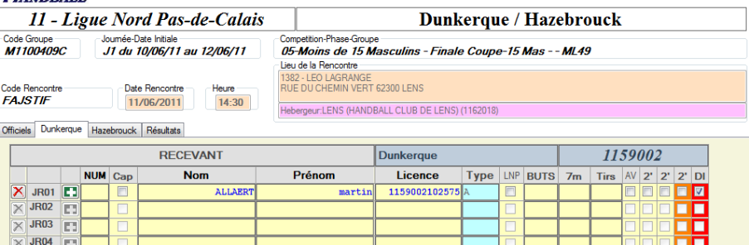
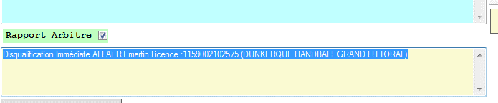
FDME : Saisie  et  + 
Lors de la saisie d'une disqualification Avec ou sans Rapport
L'outil débute la rédaction du rapport, les juges arbitres doivent compléter le texte en indiquant le temps et les faits, sans jugement de valeur

Slide 83
FDME : Saisie Réclamation
Si un club souhaite faire une réclamation :
  Cocher la case Réclamation
  Saisir la réclamation par les juges arbitres sous la dictée de l'officiel

Slide 84
FDME : Vérification - Clôture
Les juges arbitres vérifient avant signatures l'exactitude des renseignements inscrits dans la FDME
Une fois la FDME complétée et vérifiée, signature :
  Chronométreur/Secrétaire
  Officiels d’équipes (éventuellement)
La FDME sera bloquée en finalité par la signature des juges arbitres
Sauvegarder la FDME sur une ou plusieurs clefs USB

Slide 85
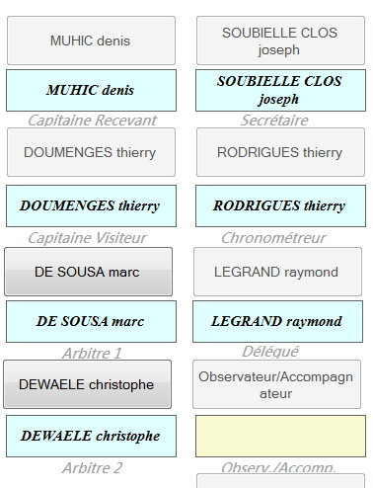
FDME
Vérification - Clôture
La feuille est signée ; elle est également verrouillée en écriture
Si des modifications doivent être apportées la feuille doit être déverrouillée
les noms apparaissent dans la case inférieure.

Slide 86
FDME : Équipe Absente
Si un club n'est pas présent à l'heure officielle de la rencontre :
  Cocher la case « Forfait »,
  Le score est automatiquement saisi.
Limoges Hand 87 bat HBC Libourne Quinze à Zéro
Le club de HBC Libourne n'était pas présent à l'heure officielle de la rencontre

Slide 87
FDME : Phase 3 : Export Gest'Hand
Dans le menu, cliquez sur « Fichier » « Connexion »
Saisir club…16690009
Utiliser la clé USB pour vous connecter

Slide 88
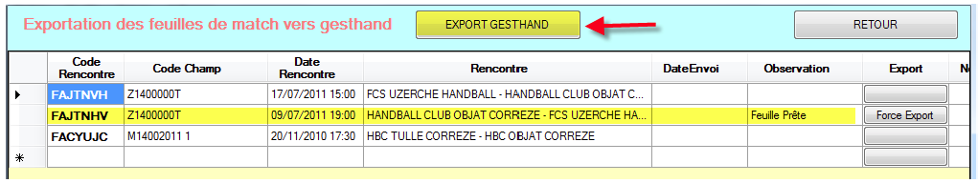
FDME
Phase 3 : Export Gest’Hand
Cliquer sur « Fichier », puis « Export vers Gest'Hand »
➔ Les feuilles de matchs sont transférées
Dans la fenêtre qui s'affiche, cliquer sur Export GesHand

Slide 89



Merci de votre attention
Questions ?

Slide 90
Evolution Du Document
V9 | 17/05/2020 | Modification fonctionnement 2019 | LF
V8.1 | 04/05/2017 | Corrections Miko – OC - Validation | MK + 0C
V8 | 13/04/2017 | Saisie d’une disqualification + Rapport – Compléments Miko | LF + MK
V7,1 | 10/04/2017 | Charte 2017 | LF
V7 | 14/11/2016 | Scission : FDME / Officiels de table | LF
V6.1 | 16/09/2016 | Insertions - feuille de table – Gestion Colle | OC + LF
01 | 27/03/2012 | Reprise totale du document | OC - LF
Version | Date | Modifications | Nom

